Slide 1


PRÉSENTATION FINALE ERP société POD
26 MARS 2024
Lisa PARMENTIER – Chef de projet
Laree AÏCHATOU – CONSULTANTE 1
Florian RIGOGNE – CONSULTANT 2
Cours de gestion de projet Intervenant : Patrick SZYCHTER

Slide 2



Ordre du jour
Les livrables
Présentation de l’ERP
Bilan

Slide 3
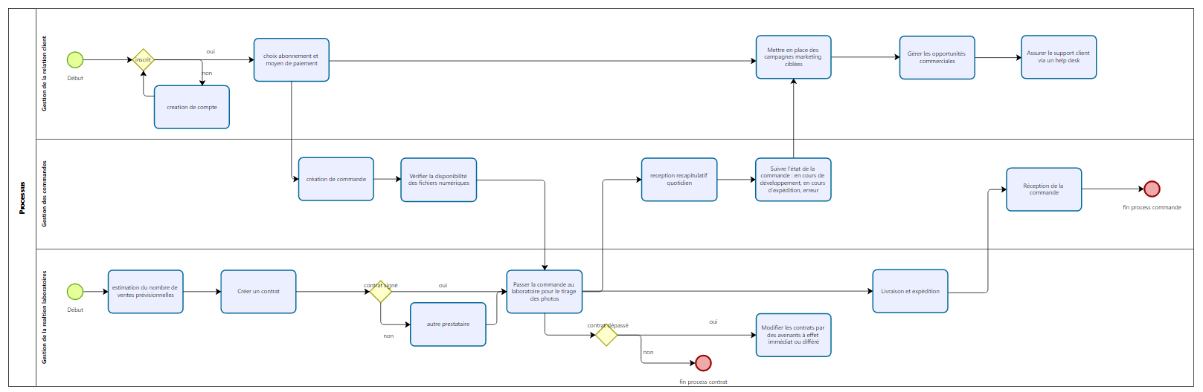
Les livrables / processus métier
Notes:
Processus de gestion des commandes :
Règles de gestion :
En cas de sinistre sur les fichiers numériques, passer les commandes de photos au laboratoire pour se couvrir
Saisir les numéros de commande (nombre de photos) que le client désire tirer
Indicateurs de pilotage :
Nombre de commandes traitées par jour/semaine/mois
Taux de satisfaction client
Processus de gestion des contrats avec les laboratoires :
Couvrir les laboratoires indépendants du fournisseur principal
Chaque laboratoire négocie les tarifs des prestations de tirage photos
Indicateurs de pilotage :
Nombre de contrats en cours
Taux de renouvellement des contrats
Processus de gestion de la relation client :
Règles de gestion :
Suivre les parcours clients pour améliorer leur expérience
Identifier les opportunités de vente
Partager des documents pertinents avec les clients
Indicateurs de pilotage :
Taux de conversion des prospects en clients
Taux de rétention des clients

Slide 4
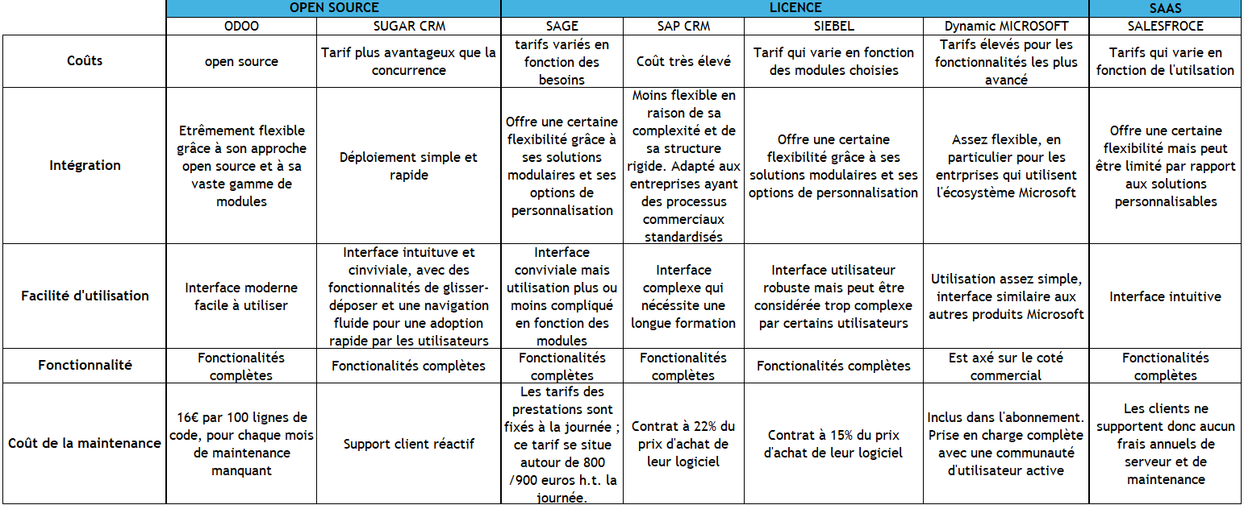
Les livrables / étude économique

Slide 5
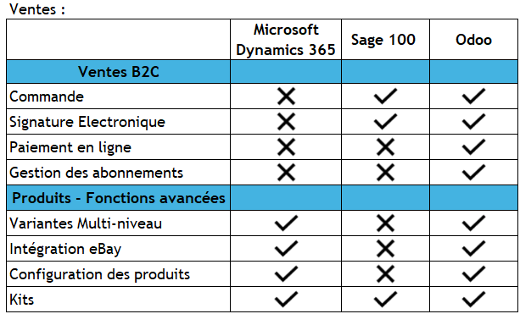
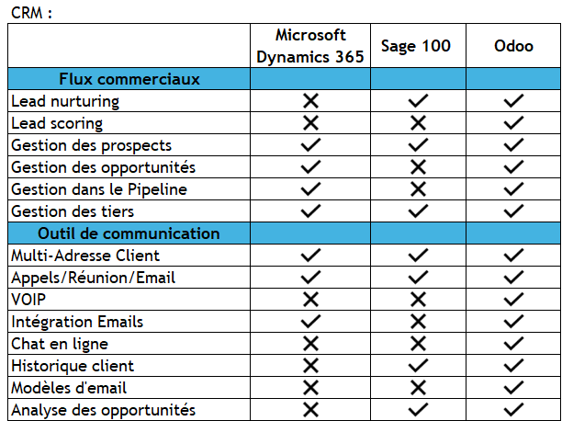
Les livrables / étude comparative

Slide 6
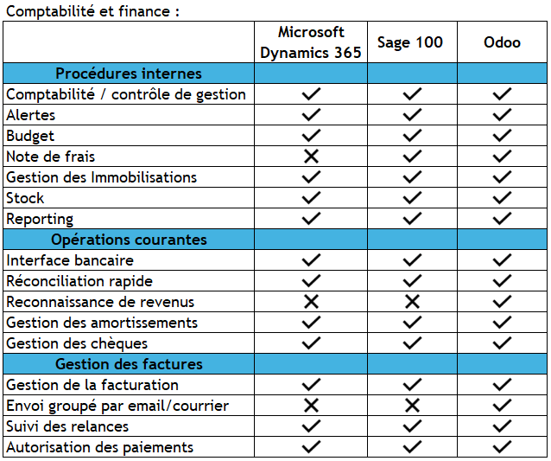
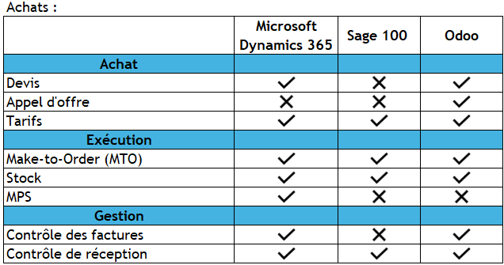
Les livrables / étude comparative

Slide 7
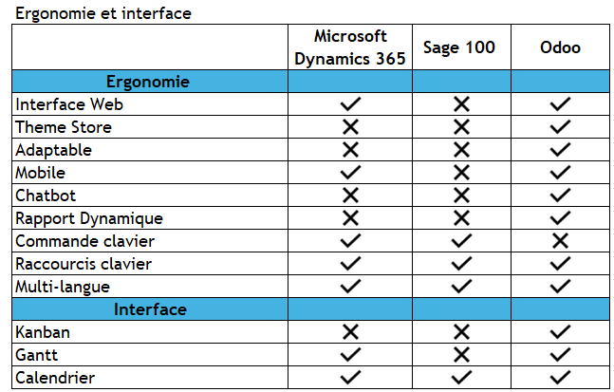
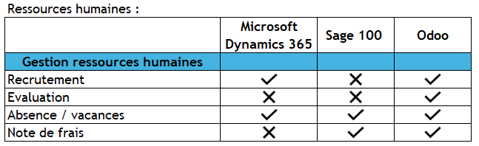
Les livrables / étude comparative

Slide 8
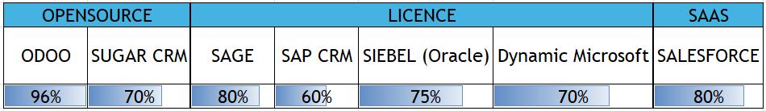
Les livrables / benchmark

Slide 9
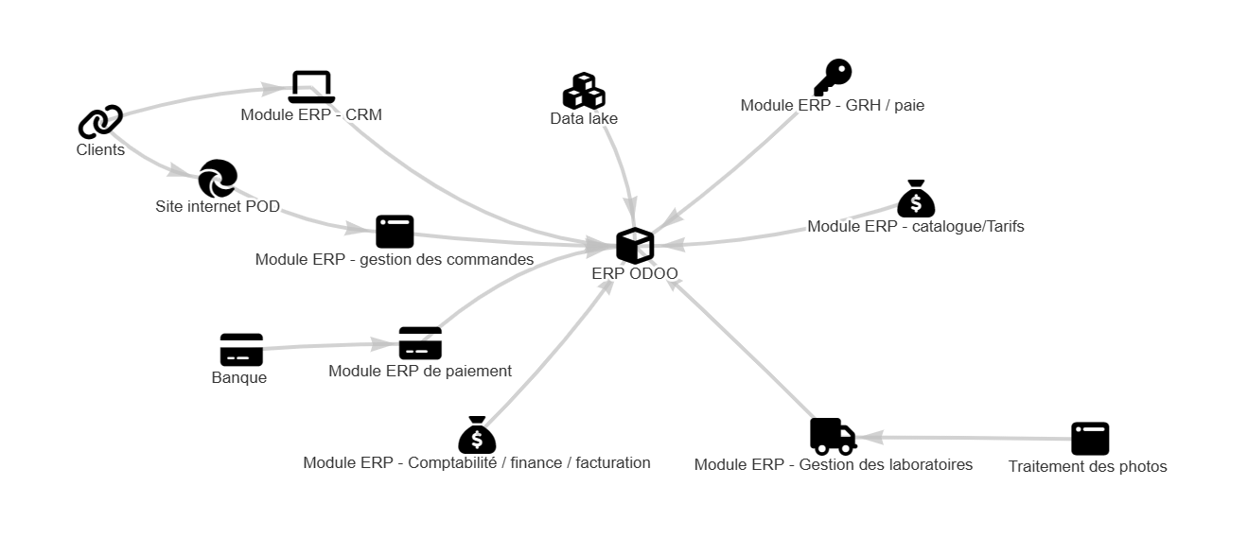
Les livrables / Cartographie applicative sans le Saas

Slide 10
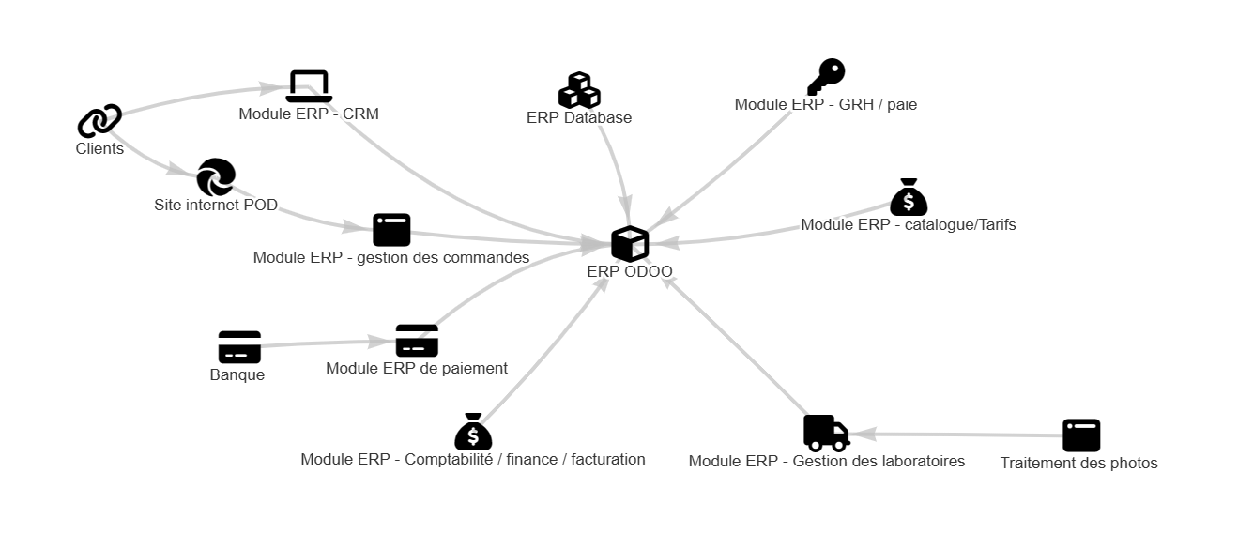
Les livrables / Cartographie applicative avec offre Saas

Slide 11
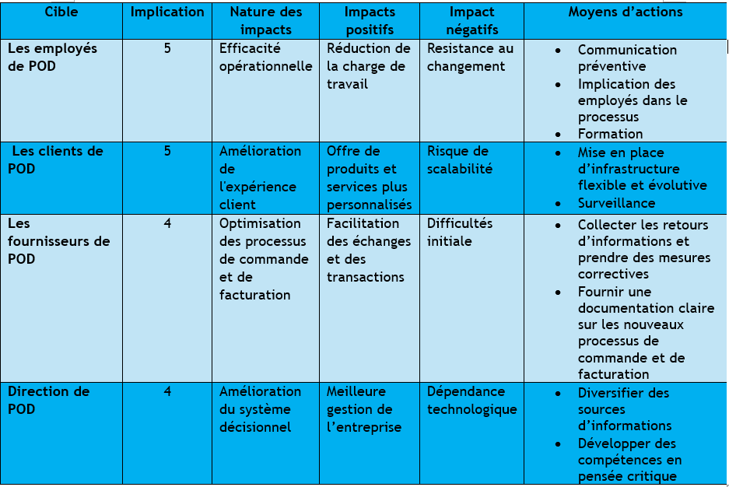
Les livrables / conduite du changement

Slide 12
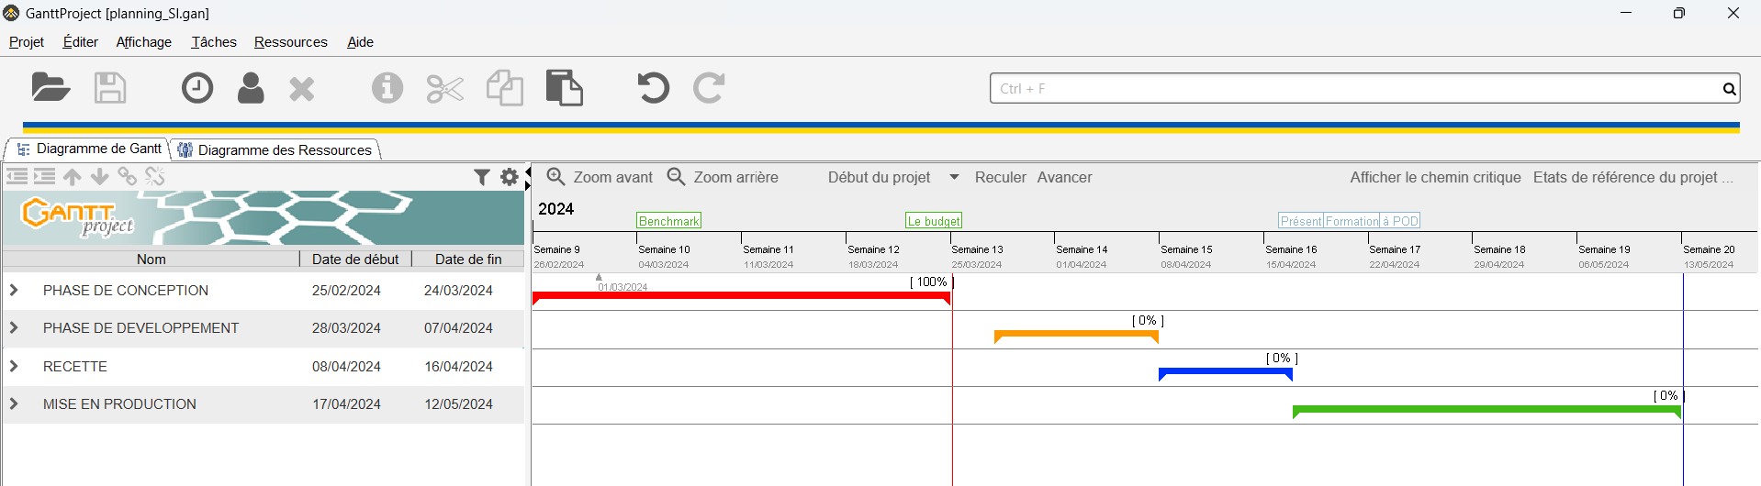
Les livrables / planning

Slide 13
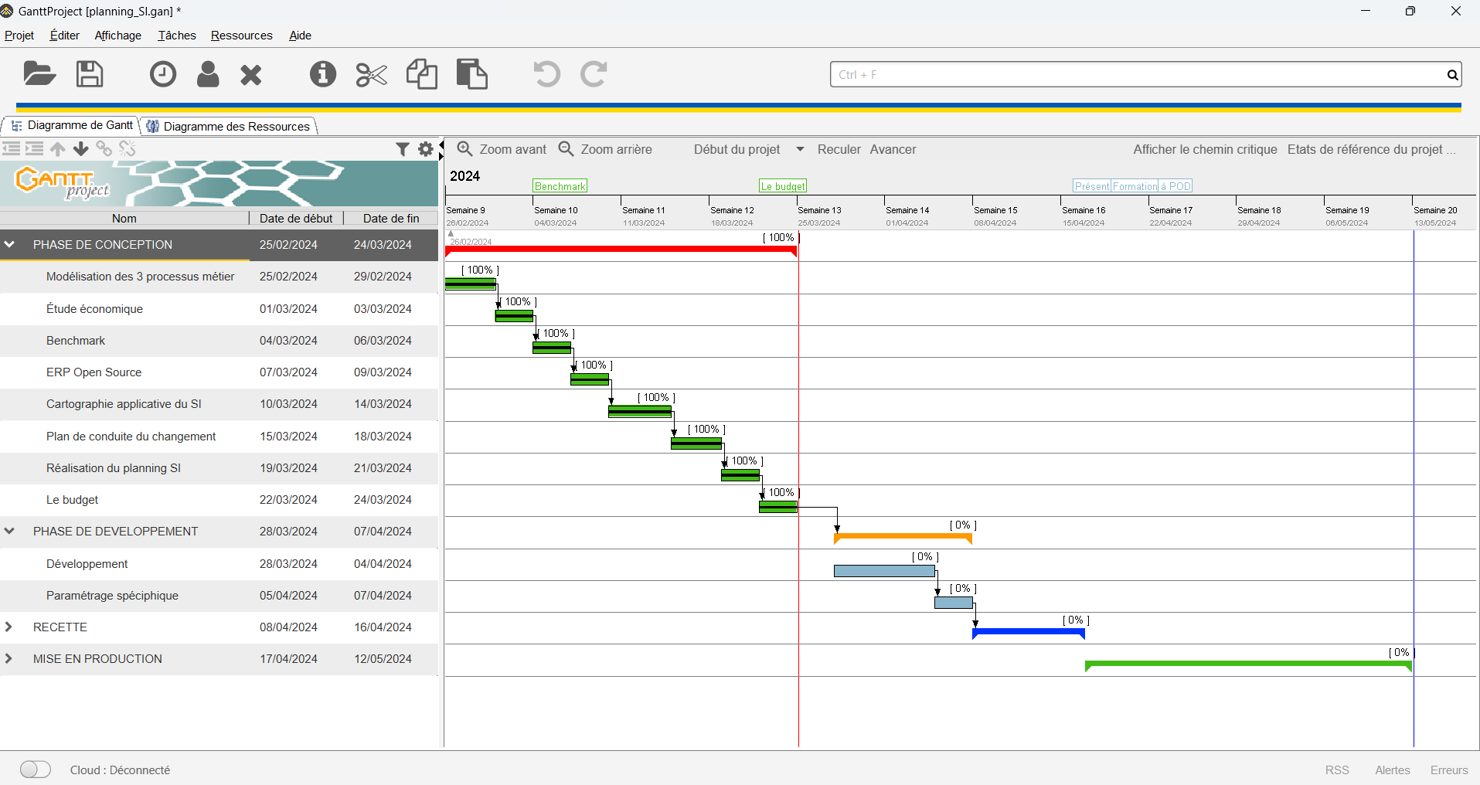
Les livrables / planning mise en place

Slide 14
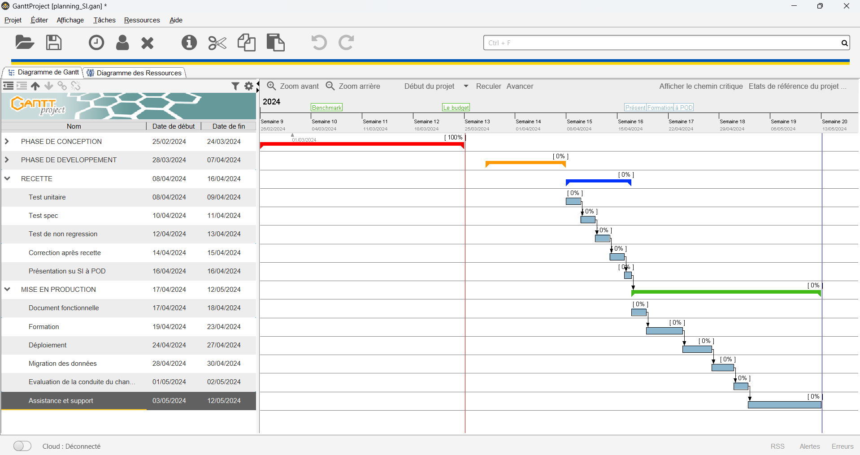
Les livrables / planning déploiement

Slide 15
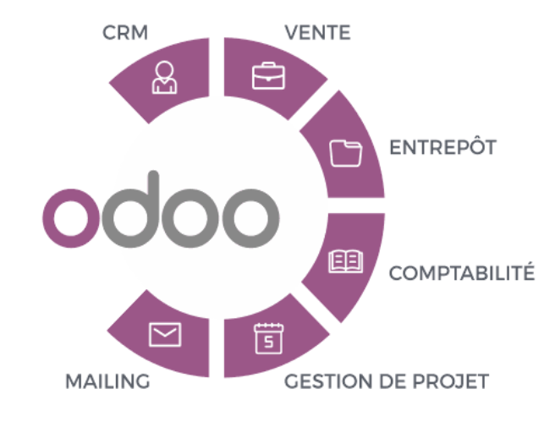

ERP choisi
Notes:
Odoo publie une nouvelle version logicielle chaque année (2023 : Odoo 17). Ces mises à jour incluent non seulement des corrections de bugs, mais introduisent également de nouvelles fonctionnalités et améliorations basées sur les retours de la Communauté Open Source.
L’IA, le nouvel incontournable, a fait son chemin vers Odoo. ChatGPT (pour l’instant) permet de générer des variations améliorées de vos textes dans toutes nos applications. Si vous vous sentez complètement bloqué, tout ce dont vous avez besoin, c’est d’une bonne invite pour générer du texte à partir de zéro.
WhatsApp a été intégré à Odoo : l’envoi de confirmations de commandes, de détails d’expédition, de factures, de liens de paiement, de reçus de points de vente, de rappels d’événements ou de billets, ou de messages personnalisés à partir de la vue des contacts. Tout cela est désormais possible.

Slide 16
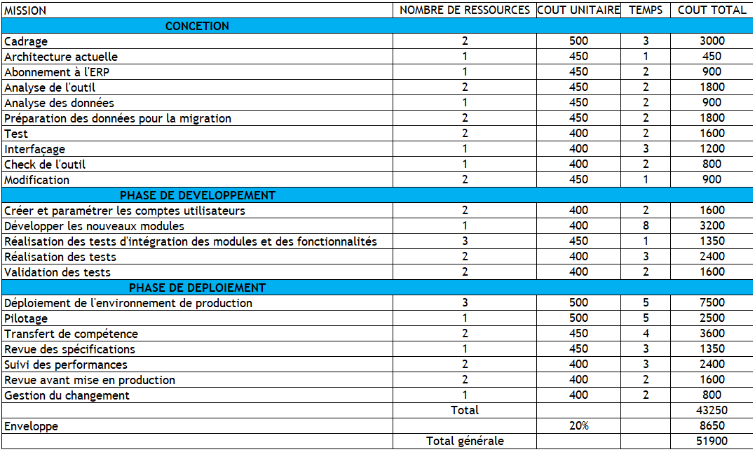
Les livrables / Budget

Slide 17
Les livrables / spécificité de Odoo
 | Saas | Cloud
Solutions | Odoo Enterprise | Odoo Online
Fonctionnalités | Fonctionnalités avancées | Fonctionnalités basiques
Coût | Annuel Coûts d'implémentation et de maintenance supplémentaires | Mensuel 15€/utilisateur/mois. Coûts supplémentaires pour les applications tierces et l'espace de stockage.
Déploiement | Va nécessiter l’intervention d’un employé de Odoo | Mise en place facile, aide à distance à l’aide de tuto, vidéo et des formations à distance
Avantages | Plus de module inclus, personnalisable | Le coût est faible, interface ludique, mise à jour automatique
Inconvénients | Coût plus important et un temps de formation plus long | Pas personnalisable, moins de module

Slide 18
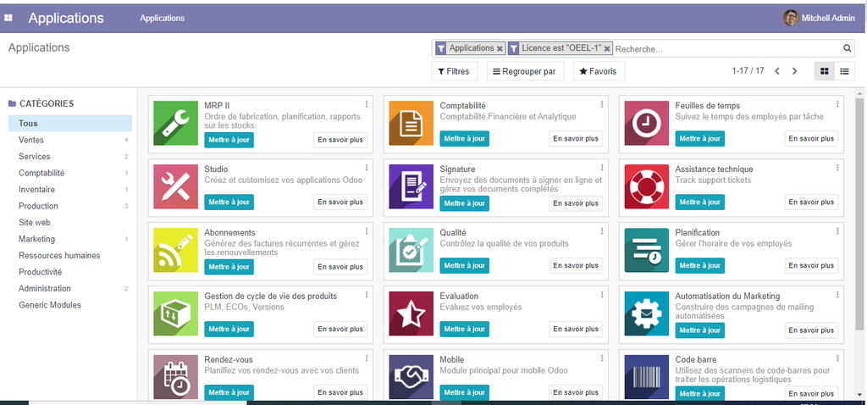
Les livrables / spécificité de Odoo

Slide 19
Présentation de l’ERP
Vidéo de présentation

Slide 20

Bilan
Humaines :
Structure de l'équipe : il aurait fallu 1 personne supplémentaire.
Dynamique de l'équipe : il y a des axes d’amélioration sur la communication et la répartition des tâches
Morale de l'équipe :
Formation et développement : très formateur sur tous les livrables, sur tous ce qui compose un projet, ça nous a appris à éviter les pièges (comme le budget, enveloppe)
Techniques :
Exigences techniques : certain livrable comme les processus métiers, la cartographie sont complexes
Risques techniques : problème de pc
Dépendances techniques : ne pas pouvoir commencer le benchmark si l’étude économique n’était pas terminée
Support technique : Mettre en place un plan de support technique pour les utilisateurs finaux pendant et après le projet.

Slide 21

Conclure

Slide 22
Merci
Des questions ?

